Slide 1
Transaction
Adem AKKUŞ
| Bilgisayar Mühendisi | Uzm. Bilişim Tekn. Öğrt. | Eğitmen
1

Slide 2
Transaction
Bir transaction bir veya daha fazla SQL ifadesinden meydana gelen tek bir işlemdir. SQL ifadelerinin tamamı bir bütün olarak düşünülür ve daha küçük İş parçalarına ayrılamaz.
Özellikle ardı ardına gelen ve birbiriyle bağımlı birden fazla işlemin tek bir İşlem olarak kullanılmasını sağlar.
Bir transaction içerdiği SQL ifadelerini tamamını veya hiçbirini gerçekleştirir.

Slide 3
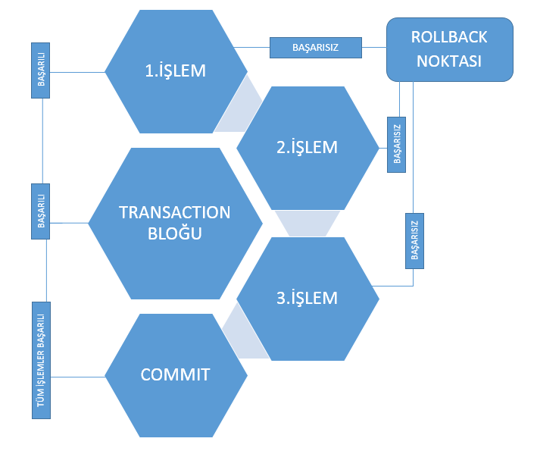
Transaction
SQL ifadelerini bir bölümünün uygulanması gibi bir İşlem söz konusu olamaz. İşlemlerin tamamı gerçekleşmediği sürece işlemlerin hiçbiri gerçekleşmemiş sayılır.

Slide 4
Transaction
Bir müşteri kendi hesabından başka bir hesaba 1500 TL para transferi gerçekleştiriyor.
Önce kişinin hesabından transfer edilecek olan 1500 TL tutar düşülmelidir. Sonra diğer kişinin hesabına transfer edilecek olan 1500 TL tutar eklenmelidir.
DELETE FROM Student WHERE AGE = 20;
COMMIT;

Slide 5
Transaction
UPDATE hesaplar SET bakiye=bakiye-1500
WHERE hesap_no=1453
UPDATE hesaplar SET bakiye=bakiye+1500
WHERE hesap_no=1454
Bu işlemlerden birincisi gerçekleştikten sonra herhangi bir sorundan dolayı İkinci işlem gerçekleşmezse hesaplarla ilgili ciddi sorunlar yaşanabilir. Gönderenin hesabından 1500TL tutar düşer ama alıcının hesabına bu para aktarılamaz.

Slide 6
Transaction
Bu tür sorunları Önlemek için transaction yapılan kullanılır.
Transaction her iki işlemi de tek bir işlem olarak ele alacağı için herhangi birisi gerçekleşmediği zaman
diğer gerçekleşen işlemleri de yok sayacaktır.
Yani gerçekleşen işlemi geri alacaktır. ( rollback )
Eğer işlemlerin tamamı sorunsuz bir şekilde gerçekleşirse, tüm İşlemleri kalıcı ( commit ) hale getirecektir.
Transaction yapıları transaction logları adı verilen yöntemi kullanır

Slide 7
Transaction
BEGIN transaction
UPDATE kitaplar SET s_sayisi=0
UPDATE kitaplar SET kitap_adi='Deneme'
SELECT * FROM KİTAPLAR
ROLLBACK
SELECT * PROM kitaplar
Eğer transaction işlemi ROLLBACK yerine COMMIT ile bitirilirse yapılan değişikliklerin tamamı kalıcı olarak veritabanına aktarılacaktır.
ROLLBACK TRAN[SACTION] [transaction_ismi | kayit_noktasi_ismi
| @transaction_degiskeni | @kayit_noktasi_degiskeni]

Slide 8
Transaction
Uzun transaction işlemleri için transaction kendi içerisinde savepoints adı verilen küçük bölümlere ayrılabilir.
Her bir bölüm commit ile veritabanına transfer edilebilir veya rollback ile yapılan değişiklik geri alınabilir.
MS SQL Server veritabanlarında oluşturulan savepoint aşağıdaki şekilde kullanılır.
COMMIT | ROLLBACK TRANSACTİON savepointismi

Slide 9
Transaction
BEGIN TRANSACTION
SAVE TRANSACTION deneme
UPDATE kitaplar SET s_sayisi=0
SELECT * FROM KİTAPLAR
ROLLBACK TRANSACTION deneme
SELECT * FROM KİTAPLAR
UPDATE KİTAPLAR SET kitapadi='Deneme'
SELECT * FROM KİTAPLAR
ROLLBACK
SELECT * FROM KİTAPLAR

Slide 10
Transaction - SAVEPOINT
SAVEPOINT, işlem grupları içinde ROLLBACK yapılacak noktalar oluşturur. Bir işlemde, tüm aramayı geri almadan işlemi belirli bir noktaya geri alabileceğiniz bir noktadır.
SAVEPOINT SP1; --Savepoint oluşturuldu.
DELETE FROM Student WHERE AGE = 20; --tablodan veri silindi
SAVEPOINT SP2; --Savepoint oluşturuldu.
ROLLBACK TO SP1;
RELEASE SAVEPOINT SP1 --Savepoint silindi.

Slide 11
Saklı Yordam (Stored Procedure)
T-SQL (sql server da yazdığımız komutların tamamına verilen addır) programlama dili veri tabanı ile program arasındaki ilk basamaktır.
Hazırladığımız programda veritabanına işlem yaptırmanın iki yöntemi vardır.
1. İşlem için gerekli komutlar programdan gönderilir
2. İşlemler saklı yordamlarda saklanır. Programdan saklı yordam çağrılır
3. Geriye değer döndürmezler. ( Procedurel Programlama )

Slide 12
Saklı Yordam (Stored Procedure)
Yordam bir kez oluşturulduktan sonra defalarca çağrılabilir. Yaptığınız programın kodlarıyla oynamadan sql server da saklı yordam üzerinde değişiklik yapabilirsiniz.
Bu işleme modülerlik adı verilir.
Eğer yapılacak işlemler fazla T-Sql kodu içeriyorsa ve/veya bu işlemler tekrar tekrar yapılacaksa saklı yordam yığın işlemlerinden ( GO ile ayrılan işlem blokları)
çok daha hızlı çalışır.
Saklı yordam ilk kez çalıştırıldığında yazım denetimi yapılır ve hız için en iyi seviyeye getirilir. Saklı yordam derlendikten sonra sonraki kullanımlar için hafızada saklanır. Yani her kullanım için yazım denetimi ve hız için en iyi seviyeye getirme ayarı yapılmaz.

Slide 13
Saklı Yordam (Stored Procedure)
. Ağ Trafiğini Azaltır: Bir döngü içerisinde yüzlerce satırın her birinde baştan sona işlem/işlemler yapılacaksa
ağın trafik yoğunluğu artar. Bu durumda döngü işlemleri saklı yordam içerisinde yapılarak ağ trafiği azaltılır.
Güvenlik:Saklı Yordamı çalıştırabilmek için kullanıcının izne ihtiyacı vardır. İzne sahip değilse doğrudan saklı yordamı çalıştıramazlar.

Slide 14
Saklı Yordam (Stored Procedure)
Parametre:Saklı yordam içerisindeki kodlar başka programlardan gönderilen parametrelere göre çalıştırılabilir.
Saklı Yordamlar fonksiyonlar gibi değer döndürebilir, bu döndürülecek değer işlemi parametreye OUTPUT yazısı eklenerek belirtilir.
Saklı yordamlar 2100 tane parametreye sahip olabilir
Parametre; parametre adı, veri türü, yönü (output veya input), ve varsayılan değer özelliklerine sahiptir

Slide 15
Saklı Yordam (Stored Procedure)
Parametresiz bir örnek;
--procedure tanımalama
1. CREATE PROCEDURE usp_ilk10musteri
2. AS
3. SET NOCOUNT ON
4. SELECT TOP 10 * FROM MUSTERI
5. ORDER BY CUSTOMERNAME DESC
1. satırda usp_ilk10musteri yordamı oluşturuluyor. Yordam oluşturulurken CREATE PROCEDURE veya CREATE PROC kullanılır.
2. satırda AS ile yordam başlangıcı belirtiliyor
3. satırda SET NOCOUNT ON, Sql Server sadece ilgili sorgu için, etkilenen satır sayısını hesaplama işlemini yapmayacaktır.
4. satırda t-sql cümleciği yazılıyor

Slide 16
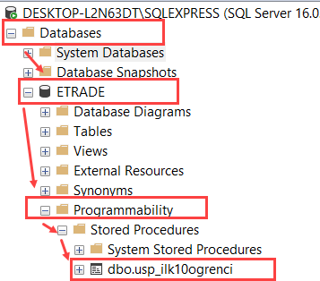
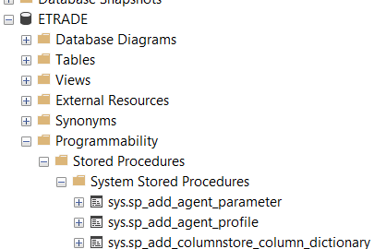
Saklı Yordam (Stored Procedure)
Saklı yordamı çalıştırmak için exec procedure _ismi ya da execute procedure_ismi şeklinde çalıştırılır.
--procedure çalıştır
exec usp_ilk10musteri
exec usp_ilk10musteri
Yordamlar veritabanın altında Programmability klasöründe yeralır.
Not: usp_ kullanıcı tanımlı yordamlar için önek olarak kullanılmıştır.
Sitem yordamları sp_ kullanıcı tanımlı yordamlar için önek olarak kullanılmıştır.

Slide 17
Saklı Yordam (Stored Procedure)
Parametreli bir örnek
--parametreli procedure tanımalama
CREATE PROCEDURE usp_musteribilgi
(
@yas INT
)
AS
SELECT * FROM MUSTERI
WHERE AGE=@yas
ORDER BY CUSTOMERNAME DESC
--procedure çalıştır
exec usp_musteribilgi 25
Bir yordamı çalıştırmak için exec veya execute komutu kullanılır yordam çalıştırıldığında yaşı 25 ola müşterilerin bilgileri ekrana getirir.

Slide 18
Saklı Yordam (Stored Procedure)
Saklı yordamlar; viewler ve fonksiyonlar gibi sql cümleciklerine tablo adı olarak yazılamaz.
SELECT * FROM stp_OgrenciBilgi
şeklinde yazım olmaz

Slide 19
Saklı Yordam (Stored Procedure)
Yordam parametresine varsayılan değer verme
CREATE PROCEDURE stp_OgrenciBilgi
@ogrNo NVARCHAR(10)= '11760101'
AS
SELECT ogrNo,ad,soyad FROM dbo.Ogrenci
WHERE ogrNo = @ogrNo
EXEC stp_OgrenciBilgi '11760102’
yordam çalıştırıldığında '11760102' nolu öğrenci bilgileri ekrana getirilir.
EXEC stp_OgrenciBilgi
Yordam çalıştırıldığında parametre değeri gönderilmediği için '11760101' nolu öğrenci bilgileri ekrana getirilir

Slide 20
Saklı Yordam (Stored Procedure)
Veri Giriş Örneği
CREATE PROCEDURE stp_tbl_ogrenciVeriGir
(
@ogrNo NVARCHAR(10) ,
@tcNo DECIMAL(11),
@ad NVARCHAR(100),
@soyad NVARCHAR(100),
@dogumYeri NVARCHAR(50),
@bolum_id INT,
@dogumTarihi DATETIME,
@medeniDurum TINYINT
)

Slide 21
Saklı Yordam (Stored Procedure)
Veri Giriş Örneği
AS
BEGIN
SET NOCOUNT ON
INSERT INTO dbo.tbl_ogrenci
(
ogrNo,
tcNo,
ad,
soyad,
dogumYeri,
bolum_id,
dogumTarihi,
medeniDurum
)

Slide 22
Saklı Yordam (Stored Procedure)
Veri Giriş Örneği
VALUES
(
@ogrNo,
@tcNo,
@ad ,
@soyad ,
@dogumYeri ,
@bolum_id ,
@dogumTarihi ,
@medeniDurum
)
END

Slide 23
Saklı Yordam (Stored Procedure)
Veri Giriş Örneği
VALUES
(
@ogrNo,
@tcNo,
@ad ,
@soyad ,
@dogumYeri ,
@bolum_id ,
@dogumTarihi ,
@medeniDurum
)
END

Slide 24
Kullanıcı Tanımlı Fonksiyonlar
Kullanıcı Tanımlı Fonksiyonlar (User Defined Functions – KTF ), sorgu tekrarlarını önlemek amacı ile iş parçacıkları oluşturmak için kullanılır.
Kullanıcı Tanımlı Fonksiyonlar, dışarıdan parametre alabilir, IF ELSE gibi akış kontrol ifadeleri içerebilirler. Parse edilir, derlenir ve tampon hafızadan çağrılabilirler.
Stored Procedure ve view nesnelerine benzerler. Bir view gibi
SELECT sorgularında kullanılabilir. Bir view ile parametreli işlem yapamazsınız, ancak bu KTF ile mümkündür. Bir Stored Procedure’den alınan sonucu SELECT sorgunuzda etkin olarak kullanamazsınız, ancak KTF ile mümkündür.

Slide 25
Kullanıcı Tanımlı Fonksiyonlar
Kullanıcı Tanımlı Fonksiyonlar, view’lerin esneklik ve kullanılabilirliği ile Stored Procedure ’lerin parametre kullanabilme, tampon hafızadan çağrılabilme, parse edilme, derlenme gibi bir çok mimari yeteneklerinin birleşimi olarak
düşünülebilir.
Bir KTF, veritabanında veri seçme işlemlerini gerçekleştirmek üzere iş parçacığı olarak geliştirilir. KTF çalışmasını tamamladıktan sonra, kayıtlar üzerinde herhangi bir değişiklik (side-effect / yan etki) yapmamış olması gerekir

Slide 26
Kullanıcı Tanımlı Fonksiyonlar
Kullanıcı Tanımlı Fonksiyonlar ile neler yapılabilir?
• Sürekli gerçekleştirilen işlemler fonksiyonel hale getirilebilir.
• SQL Server fonksiyonel hale getirilebilir. SQL Server tarafından desteklenmeyen bir fonksiyon geliştirilebilir. Örneğin, doğum tarihi ve şu anki tarihi vererek yaş hesaplatma işlemi bir fonksiyon geliştirerek yapılabilir.
Kendi algoritmanıza göre bir metin şifreleme işlemi gerçekleştirmek için fonksiyon geliştirebilirsiniz. Hesap makinesi gibi işlemler yapan bir fonksiyon ya da PI() sayısı ile işlem yapmaya yarayan bir fonksiyon iyi birer örnek olabilir.
• Bu nesneler T-SQL ile geliştirilebileceği gibi, CLR ile de geliştirilebilirler.

Slide 27
Kullanıcı Tanımlı Fonksiyon Çeşitleri
Kullanıcı Tanımlı Fonksiyonlar ile neler yapılabilir?
KTF nesneleri fonksiyoneldir. Bir KTF, geri dönüş tipi olarak INT, VARCHAR, DATETIME gibi skaler veri tiplerini döndürebileceği gibi, bir tablo tipli değişken de döndürebilir.
KTF, SELECT işlemleri için geniş ve işlevsel yeteneklere sahiptir. KTF nesneleri iki ana başlıkta inceleyeceğiz.
• Skaler Kullanıcı Tanımlı Fonksiyonlar
• Tablo Kullanıcı Tanımlı Fonksiyonlar

Slide 28
Skaler Kullanıcı Tanımlı Fonksiyon
Skaler fonksiyon, bir tek değer döndüren fonksiyondur.
Birden fazla parametre alabilir, ancak sonuç olarak tek bir değer döndürür. SQL Server içerisinde kullanılan GETDATE() bir sistem fonksiyonudur. GETDATE() fonksiyonu, o anki sistem zaman bilgisini alarak geriye sadece bu bilgiyi döndürür.
Bu özellik sistem tarafında sistem fonksiyonlarında kullanılabileceği gibi, T-SQL geliştiricileri tarafından da bu tür örnek fonksiyonlar geliştirilebilir.

Slide 29
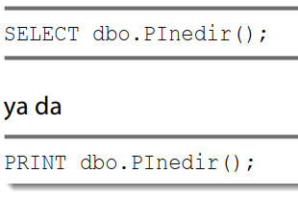
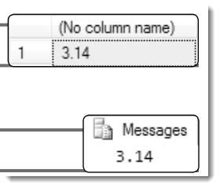
Skaler Kullanıcı Tanımlı Fonksiyon
PI sayısı en kısa haliyle 3,14 olarak kabul edilir. PI sayısı ile işlem yapılması gerektiğinde, tanımlayacağınız bir PI() fonksiyonu içerisine gerekli parametreleri göndererek, fonksiyon içerisinde 3,14 değerini kullanarak işlem yapar ve sonucu tek değer olarak döndürebilirsiniz. Geliştirilen uygulamada PI sayısı kullanmak isteniyor olabilir. Bize PI sayısını döndürecek bir fonksiyon geliştirelim.
CREATE FUNCTION PInedir()
RETURNS NUMERIC(5,2)
AS
BEGIN
RETURN 3.14;
END;

Slide 30
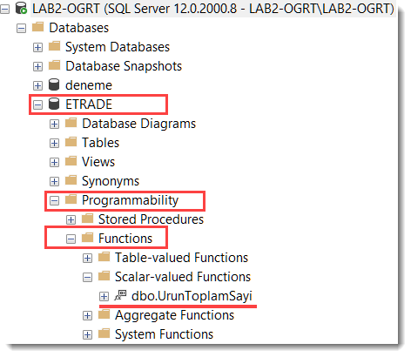
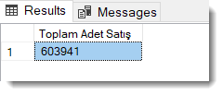
Skaler Kullanıcı Tanımlı Fonksiyon
CREATE FUNCTION dbo.UrunToplamSayi()
RETURNS INT
AS
BEGIN
DECLARE @toplam INT;
SELECT @toplam = COUNT(ITEMCODE) FROM dbo.SALES;
RETURN @toplam;
END;
SELECT dbo.UrunToplamSayi() AS [Toplam Adet Satış]

Slide 31
Tablo Kullanıcı Tanımlı Fonksiyon
///EKLE

Slide 32
Parametre Alan Kullanıcı Tanımlı Fonksiyon
///EKLE

Slide 33
Parametre Alan Kullanıcı Tanımlı
///EKLE

